Slide 1



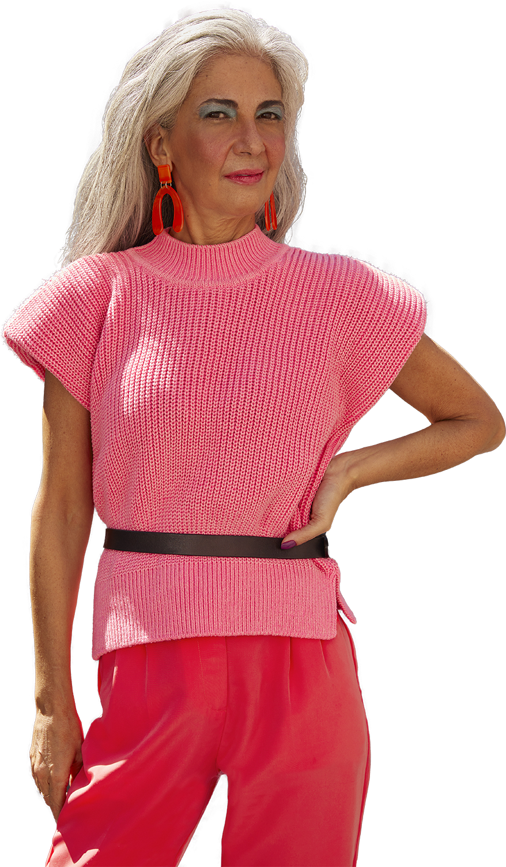
SQUAD
ATRAÇÃO E BOAS-VINDAS
ÉPICO:
Desenvolver a Nova Representante da Beleza Avon
Objetivos:
Encantar a Nova Representante para que ela se sinta acolhida, entenda o negócio Avon, tenha uma experiência única, consiga migrar de nível buscando lucratividade e benefícios que a Avon oferece e que ela tenha cada vez mais orgulho de pertencer e oferecer os nossos produtos

Slide 2













A JORNADA DA REPRESENTANTE DA BELEZA...
TRILHA DE CAPACITAÇÃO
BOAS-VINDAS
3. AÇÃO
AO 1º PEDIDO
Cadastro Aprovado
4. AÇÃO
AO 1º PEDIDO
E-BOOK
ALIANÇA
AÇÕES DE RETENÇÃO LOA 6
E-BOOK
ABUNDÂNCIA
1. AÇÃO
AO 1º PEDIDO
E-BOOK
AMBIÇÃO
2. AÇÃO
AO 1º PEDIDO
KIT INICIO
CARTA DE BOAS-VINDAS
LIVRETO

Slide 3


Jornada da Nova Representante
LOA 1 a 6
Meme 1 – Incentivo ao Primeiro Pedido
Kit Inicio Multicategoria
Mensagem Boas-Vindas Pré ou Pós-paga
Meme 2 – Incentivo ao Primeiro Pedido
Cadastro aprovado
E-book Aliança
Primeiro Pedido
Kit Inicio Maquiagem
Meme 3 – Incentivo ao Primeiro Pedido
Mensagem Boas-Vindas com Registro – Pré ou Pós Pago
Livre-Escolha
Meme 4 – Incentivo ao Primeiro Pedido
E-mail 1 – Incentivo ao Primeiro Pedido
E-mail 2 – Incentivo ao Primeiro Pedido
Memes Enviados 1x por semana e condicionado ao envio do primeiro pedido

Slide 4
Jornada da Nova Representante
LOA 1 a 6
Carta Boas-vindas: na caixa
E-book Abundância
Livreto: na caixa
Segundo Pedido
Terceiro Pedido
Mensagem do Programa Aliança
Mensagem do Programa Aliança
E-book Ambição
Mensagem do Programa Aliança

Slide 5

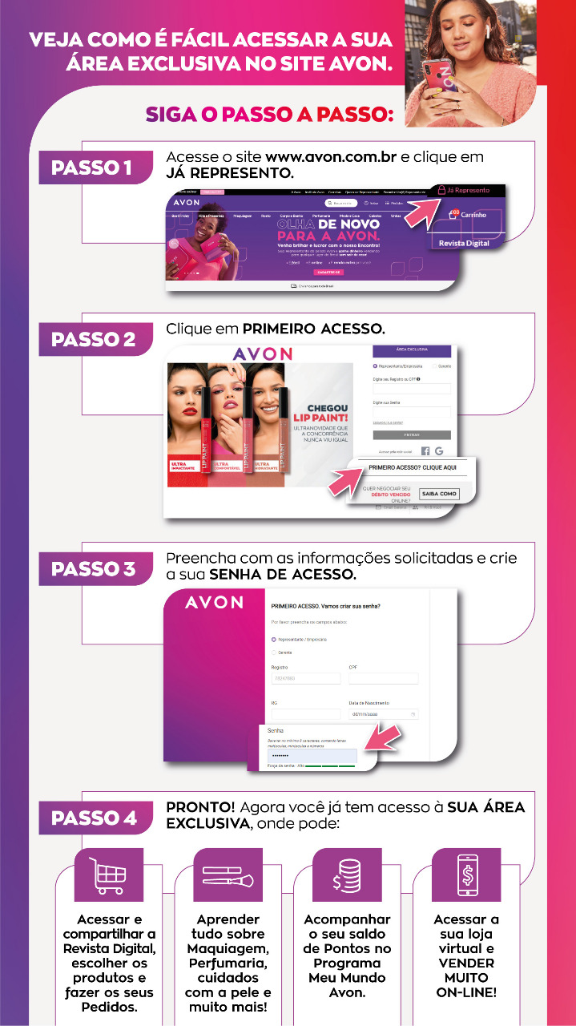


JORNADA DA NOVA Representante DA BELEZA
Etapa 1
BOAS-VINDAS
PÓS–PAGA
Objetivo: Dar Boas-vindas, explicar o modelo Pós-pago e auxiliar elas a fazerem o primeiro acesso ao site Avon
PÓS-PAGA
Olá [nome da Representante], vim aqui trazer uma ótima notícia: *a sua área exclusiva no site Avon está pronta e você já pode criar a sua senha!* 🤩
É só clicar no link http://bit.ly/representante-avon e seguir as orientações de “Primeiro Acesso” apresentadas na imagem acima.
*O modelo de crédito aprovado no cadastro foi o pós-pago, isso significa que a Avon disponibiliza um limite de crédito para você realizar o seu Pedido. Assim, você terá a opção de realizar o pagamento somente depois que receber seu Pedido.* 🎉😍
*Importante:* Caso o total do valor do Pedido seja maior que o limite de crédito disponibilizado pela Avon, esta diferença pode ser paga via cartão de crédito. 😉
Além disso, você pode abrir a sua loja on-line no Avon Conecta e vender pela internet para o Brasil todo sem nenhum custo! 📲 Quer saber mais? Assista o vídeo: https://youtu.be/JKJ7IELwth4
WhatsApp
E-mail

Slide 6

JORNADA DA NOVA Representante DA BELEZA
Etapa 1
BOAS-VINDAS
PRÉ–PAGA
Objetivo: Dar Boas-vindas, explicar o modelo Pré-pago e auxiliar elas a fazerem o primeiro acesso ao site Avon
PRÉ-PAGA
Olá [nome da Representante], vim aqui trazer uma ótima notícia: *a sua área exclusiva no site Avon está pronta e você já pode criar a sua senha!* 🤩
É só clicar no link http://bit.ly/representante-avon e seguir as orientações de “Primeiro Acesso” apresentadas na imagem acima.
*O modelo de crédito aprovado no seu cadastro foi o pré-pago, isso significa que, para seu Pedido mínimo de R$ 140,00 ser liberado, ele deve ser pago antecipadamente através de boleto bancário, cartão de crédito ou pelo Avon Conecta.*
No Avon Conecta você pode abrir a sua loja on-line e vender pela internet para o Brasil todo sem nenhum custo! 📲 Quer saber mais? Assista o vídeo: https://youtu.be/JKJ7IELwth4
*Importante:* A partir da 3ª Campanha enviando Pedidos, a Avon irá disponibilizar um limite de crédito para você. Assim, você terá a opção de pagar depois que receber seu Pedido. Imperdível, né?🎉😍
E-mail
WhatsApp

Slide 7


JORNADA DA NOVA Representante DA BELEZA
Etapa 2
E-BOOK ALIANÇA
Objetivo: Fortalecer a relação da Nova Representante com a Avon , contando a história da Avon , suas categorias como oportunidade de lucro , a importância de realizar o 1º Pedido e o Programa Aliança.
E-mail
WhatsApp

Slide 8
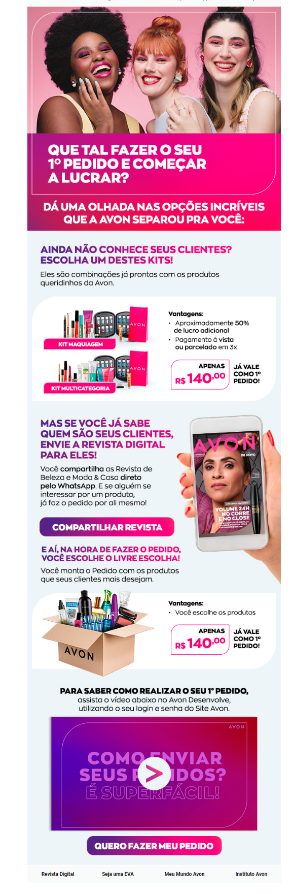

JORNADA DA NOVA Representante DA BELEZA
Etapa 3
1. AÇÃO AO 1º PEDIDO
Objetivo: Estimular a Representante a fazer o primeiro pedido, além de mostrar as opções de primeiro pedido que ela possui.
E-mail

Slide 9

JORNADA DA NOVA Representante DA BELEZA
Etapa 4
1. AÇÃO AO 1º PEDIDO
Objetivo: Estimular a Representante a fazer o primeiro pedido, mostrando as lucratividades, MMA, Programa Aliança e outros benefícios
WhatsApp

Slide 10
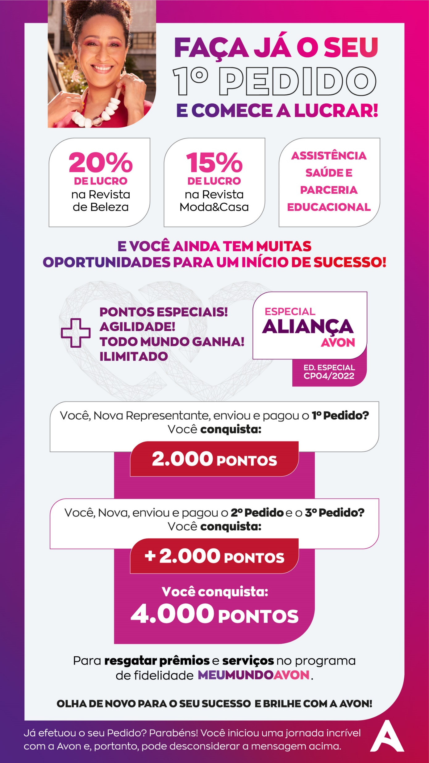
JORNADA DA NOVA Representante DA BELEZA
Etapa 3
1. AÇÃO AO 1º PEDIDO
Objetivo: Estimular a Representante a fazer o primeiro pedido, além de mostrar as oportunidades do programa Aliança
WhatsApp

Slide 11

JORNADA DA NOVA Representante DA BELEZA
Etapa 4
2. AÇÃO AO 1º PEDIDO
Objetivo: Estimular a Representante a fazer o primeiro pedido, além de reforçar sobre a sua Lucratividade
WhatsApp

Slide 12

JORNADA DA NOVA Representante DA BELEZA
Etapa 5
3. AÇÃO AO 1º PEDIDO
Objetivo: Incentivar a Representante a fazer o primeiro pedido, além de reforçar sobre o plano de crescimento e o MMA
WhatsApp

Slide 13

JORNADA DA NOVA Representante DA BELEZA
Etapa 6
4. AÇÃO AO 1º PEDIDO*
Objetivo: Estimular a Representante a fazer o primeiro pedido, além de mostrar as opções de Kit Início como oportunidade de lucro
Conteúdos das ativações são alterados mediante a estratégia e os resultados (OKR)
WhatsApp

Slide 14




JORNADA DA NOVA Representante DA BELEZA
Etapa 7
PRIMEIRA CAIXA
KIT INÍCIO
Objetivo: Encantar a Representante com o Kit Inicio , oferecendo os produtos mais vendidos de cada categoria e com grande oportunidade de lucro.
Caixa

Slide 15
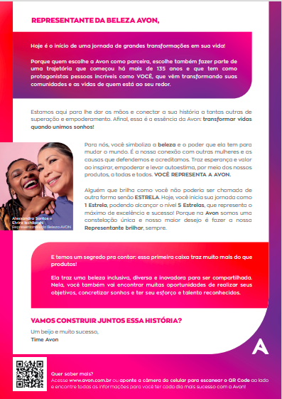
JORNADA DA NOVA Representante DA BELEZA
Etapa 8
PRIMEIRA CAIXA
CARTA DE BOAS-VINDAS
Objetivo: Dar boas-vindas a Nova Representante e mostrar a importância de ser uma Representante da Beleza Avon.
Caixa

Slide 16

JORNADA DA NOVA Representante DA BELEZA
Etapa 9
PRIMEIRA CAIXA
LIVRETO
Objetivo: Orientar a Nova Representante sobre os nossos produtos e como estreitar uma relação de confiança com os clientes, oferecendo dicas de abordagem e divulgação para manter uma rede de clientes saudável.
Caixa

Slide 17

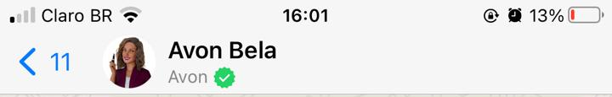


JORNADA DA NOVA Representante DA BELEZA
Etapa 10
ATIVAÇÃO ALIANÇA
1º Pedido
Objetivo: Parabenizar a Representante pelo seu 1º Pedido, informar sob re a conquista de pontos no Programa Aliança e estimular o 2º e 3º Pedido.
Parabéns,
[Nome da Representante]! Estamos muito felizes pelo seu primeiro Pedido.
Esse é apenas o início de uma história cheia de propósito e conquistas com a Avon. E é com alegria que quero te contar que você ganhou 2.000 pontos no Programa Especial Aliança Avon.
E você pode conquistar mais 2000 pontos , basta enviar o 2º e 3º Pedidos e continuar brilhando com a Avon !
WhatsApp

Slide 18

JORNADA DA NOVA Representante DA BELEZA
Etapa 11
E-BOOK AMBIÇÃO
Objetivo: Orientar a Representante sobre os Programas Aliança e Meu Mundo Avon, sobre os Benefícios que oferecemos pra ela e o quanto esse programas são importante para realização dos seus sonhos.
E-mail
WhatsApp

Slide 19
JORNADA DA NOVA Representante DA BELEZA
Etapa 9
Etapa 12
ATIVAÇÃO ALIANÇA
2º Pedido
Objetivo: Reforçar o objetivo do Programa Aliança e estimular o 3º Pedido para ganhar mais pontos.
Olá [nome da representante],
O Programa Aliança existe para que você abrace os seus sonhos desde o início com a Avon!
Você já realizou o seu 2º Pedido e está perto de conquistar muito mais! Envie o 3º Pedido e garanta mais 2000 pontos para resgatar prêmios no Meu Mundo Avon.
Aproveite essa oportunidade!
WhatsApp

Slide 20

JORNADA DA NOVA Representante DA BELEZA
Etapa 13
E-BOOK ABUNDÂNCIA
Objetivo: Orientar a Representante quais são as ferramentas e canais digitais disponíveis para ela , além de como melhor se relacionar com sua rede de cliente, para aumentar suas possibilidades de crescimento.
E-mail
WhatsApp

Slide 21
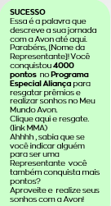
JORNADA DA NOVA Representante DA BELEZA
Etapa 14
ATIVAÇÃO ALIANÇA
3º Pedido
Objetivo: Parabenizar a Representante pela conquista de pontos no Programa Aliança, além de informa-la que a indicação de Novas Representantes também vale pontos..
WhatsApp

Slide 22

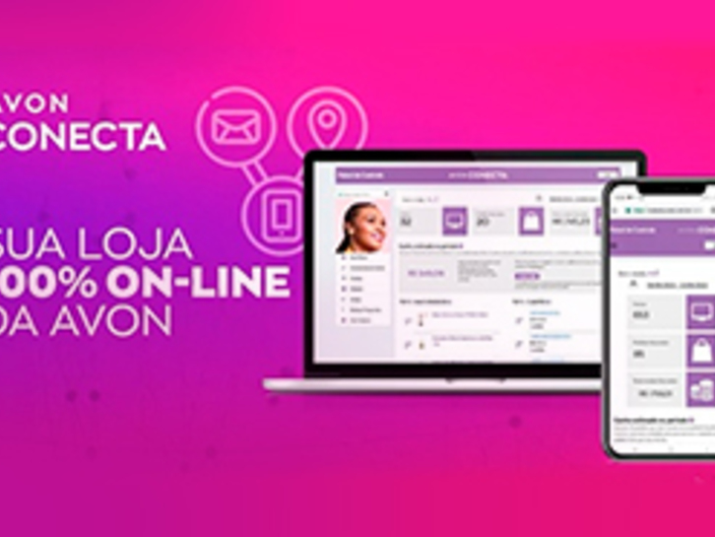
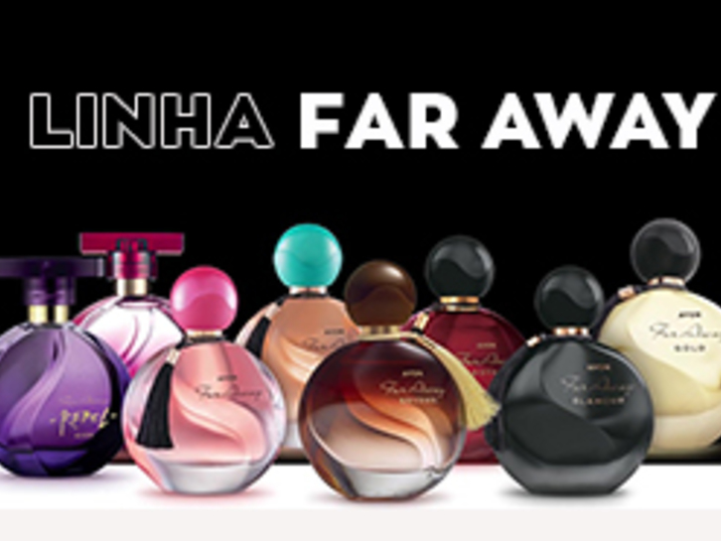



JORNADA DA NOVA Representante DA BELEZA
Etapa 15
TRILHA DE CAPACITAÇÃO/TREINAMENTO
Objetivo: Capacitar a Representante para que ela aumente as vendas e evolua no Plano de Crescimento
Plano de Crescimento
Canais Digitais: Avon Conecta
Categoria Estratégica:
FarAway Beyond
1
3
5
Dinâmica das Campanhas
4
Categoria Estratégica: Base Sérum
6
Canais Digitais: Revista
Digital
2

Slide 23
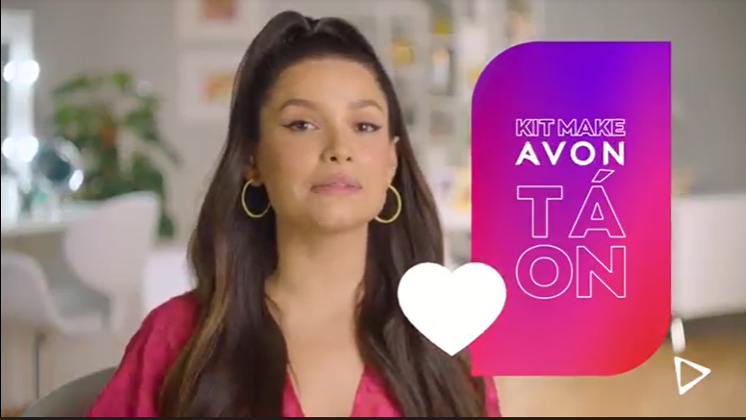





JORNADA DA NOVA Representante DA BELEZA
Etapa 15
TRILHA DE CAPACITAÇÃO/TREINAMENTO
Objetivo: Capacitar a Representante para que ela aumente as vendas e evolua no Plano de Crescimento
Kit Make Avon Tá On
Treinamento com a Juliette
Primavera
Treinamento com a Juliette
Lip Paint
7
9
11
Treinamento com a Juliette
Máscaras
10
Treinamento com a Juliette
Natal* Ativação pontual
12
Treinamento com a Juliette
Base Avon
8

Slide 24





JORNADA DA NOVA Representante DA BELEZA
Etapa 15
TRILHA DE CAPACITAÇÃO/TREINAMENTO
Objetivo: Capacitar a Representante para que ela aumente as vendas e evolua no Plano de Crescimento
13
Treinamento com a Juliette
Batom Avon
15
Treinamento de Natal Digital 2
Relacione-se de forma digital com suas clientes.
17
Treinamento de Natal
Kits/Combos
14
Treinamento de Natal Digital 1
16
Treinamento de Natal
Migração de Nível
As ferramentas digitais são o segredo do seu sucesso

Slide 25
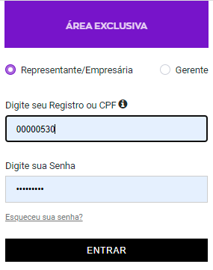
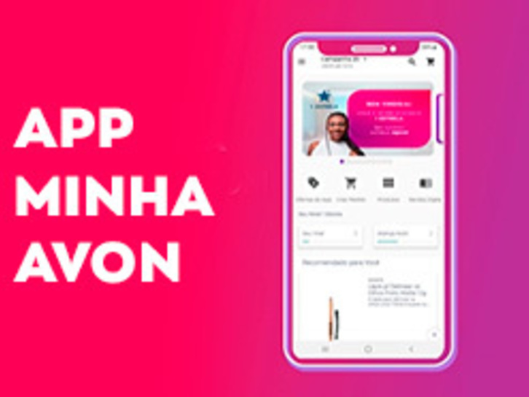



JORNADA DA NOVA Representante DA BELEZA
Etapa 15
TRILHA DE CAPACITAÇÃO/TREINAMENTO
Objetivo: Capacitar a Representante para que ela aumente as vendas e evolua no Plano de Crescimento
18
Canais Digitais: App Minha Avon
20
Canais Digitais: Site Avon Comigo
19
Boleto e Crédito
21
Trocas e Faltas
BOLETO E CRÉDITO
TROCAS
E FALTAS

Slide 26

JORNADA DA NOVA Representante DA BELEZA
Etapa 16
AÇÕES DE RETENÇÃO ATÉ LOA 6
FLYER PERFUMARIA
Objetivo: Reforçar a importância da categoria de Perfumaria junto as suas clientes
WhatsApp

Slide 27

JORNADA DA NOVA Representante DA BELEZA
Etapa 16
AÇÕES DE RETENÇÃO ATÉ LOA 6
ONE PAGE AVON C\OM VOCÊ
Objetivo: Reforçar os conteúdos que podem ser encontrados na Revista Avon Com Você, com ofertas e oportunidades de lucratividade
WhatsApp

Slide 28

JORNADA DA NOVA Representante DA BELEZA
Etapa 16
AÇÕES DE RETENÇÃO ATÉ LOA 6
MEME AUXILIARES DE NEGÓCIOS
Objetivo: Reforçar a importância do uso de auxiliares de negócios na hora da venda, neste momento de chegada da Nova Representante
WhatsApp

Slide 29
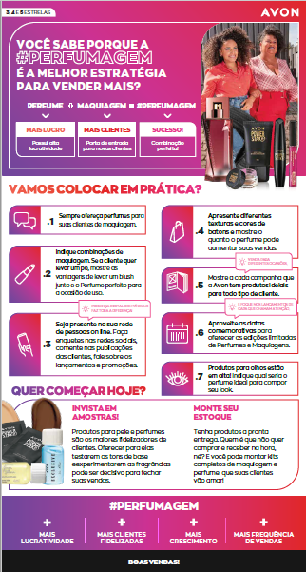
JORNADA DA NOVA Representante DA BELEZA
Etapa 16
AÇÕES DE RETENÇÃO ATÉ LOA 6
ONE PAGE PERFUMAGEM
Objetivo: Reforçar a importância da venda de Perfumes e Maquiagem e como atuar junto as clientes
WhatsApp

Slide 30


JORNADA DA NOVA Representante DA BELEZA
Etapa 16
ESCUTANDO A NOVA REPRESENTANTE
PESQUISA NOVA REPRESENTANTE
Objetivo: Medir a satisfação da Nova Representante com a Avon
Survey Monkey

Slide 31

JORNADA DA NOVA Representante DA BELEZA
Etapa 16
ESCUTANDO A NOVA REPRESENTANTE
PESQUISA FERRAMENTAS DIGITAIS
Objetivo: Analisar o conhecimento da Representante em relação as Ferramentas Digitais
Survey Monkey

Slide 32

JORNADA DA NOVA Representante DA BELEZA
Etapa 16
ESCUTANDO A NOVA REPRESENTANTE
PESQUISA REPRESENTANTE INATIVA – 2 CPs
Objetivo: Analisar as percepções da Representante em relação aos produtos e motivos pelos quais ela não passou Pedido nas últimas campanhas.
Survey Monkey

Slide 33


JORNADA DA NOVA Representante DA BELEZA
Etapa 16
ESCUTANDO A NOVA REPRESENTANTE
CLÍNICA COM NOVAS REPRESENTANTES
Objetivo: Analisar a experiência da Representante em relação ao Onboarding Avon
Zoom

Slide 34
Ongoing...
Etapa
PILOTO ENCONTRO PARA NOVAS REPRESENTANTES – Sprint 25
PILOTO ENCONTRO PARA AS NOVAS EMPRESÁRIAS – Sprint 25
ALTERAÇÃO DA RÉGUA PARA WAVE 2 – Sprint 25
INDICADORES DE SUCESSO (Qualitativo + Quantitativo / OKR) – Sprint 27

Slide 35
OBRIGAD@S

